Slide 1
Jak pomóc dziecku odnaleźć się na nowo w szkole
Z punktu widzenia psychologii dziecka powrót do szkoły jest niezbędny

Slide 2
Kilkumiesięczna przerwa w chodzeniu do szkoły wymaga ponownej adaptacji do środowiska szkolnego. Może ona zająć nawet kilka tygodni.
Po powrocie, relacje i zażyłość między dziećmi mogą wyglądać nieco inaczej”.
„Na odnalezienie się w grupie potrzeba czasu niezbędnego na odnowienie kontaktów z rówieśnikami po przerwie i ponowne poznanie struktury grupy. Pamiętajmy, że stan niepokoju i stresu związany z sytuacjami społecznymi utrudnia koncentrację, zapamiętywanie oraz przyswajanie nowych informacji”

Slide 3
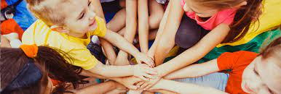
Pamiętajmy, że to co z punktu widzenia dorosłego jest mało ważne, w świecie dzieci może powodować konflikty, wpływać na ich relacje lub na postrzeganie w grupie. Dlatego warto dyskretnie obserwować relacje dziecka z rówieśnikami i wsłuchiwać się w jego potrzeby.

Slide 7
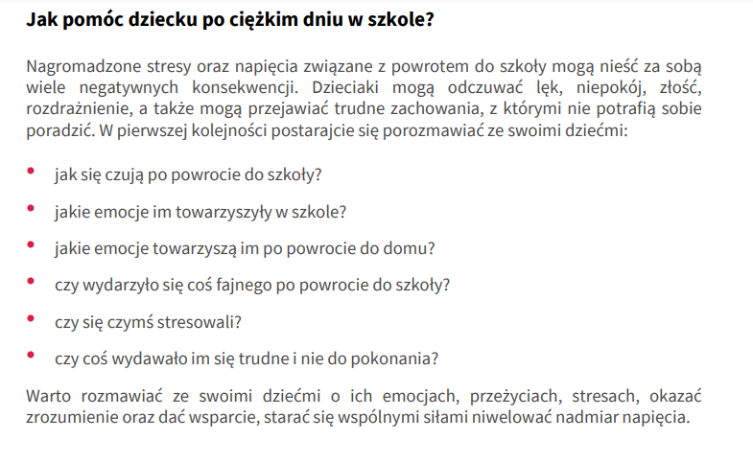

Slide 9
W związku z epidemią pewne zachowania dzieci przebywających w szkole będą musiały ulec zmianie.
Częste dezynfekowanie rąk i utrzymywanie większego dystansu między sobą to niezbyt naturalne dla dzieci zachowania. Tym trudniejsze, że budowanie relacji u dzieci często ma też charakter niewerbalny. Częstowanie się jedzeniem, „dawanie sobie łyka
Trzeba tłumaczyć dzieciom dlaczego to ważne, aby nie pić po sobie z jednej butelki, nie częstować się batonikami, etc.
Mając na uwadze, że takie zachowania często po prostu budują relacje warto zadbać, żeby dziecko miało przy sobie np. swoją słomkę, a do śniadaniówki zapakować dodatkowo jakieś smakołyki podzielone na części, aby dziecko mogło, jeśli chce, poczęstować czymś kolegów.

Slide 10
Dezynfekcja rąk i dystans społeczny
Dezynfekcja rąk po wejściu do budynku. Należy często myć ręce wodą z mydłem, a także zasłaniać usta podczas kichania i kaszlu.
Nie ma obowiązku zakrywania nosa i ust przez nauczycieli i dzieci uczęszczających do danej placówki. Jednak w sytuacji, w której zachowanie bezpiecznej odległości od innej osoby nie jest możliwe, należy zakryć usta i nos - np. w czasie przerw, na korytarzu, gdzie przebywa dużo osób.
Zaleca się aby uczniowie podczas przerw przebywali w swojej sali lekcyjnej i unikali kontaktu z uczniami z innej grupy. W czasie długich przerw, jeżeli sprzyja temu aura uczniowie powinni przebywać na świeżym powietrzu.

Slide 11
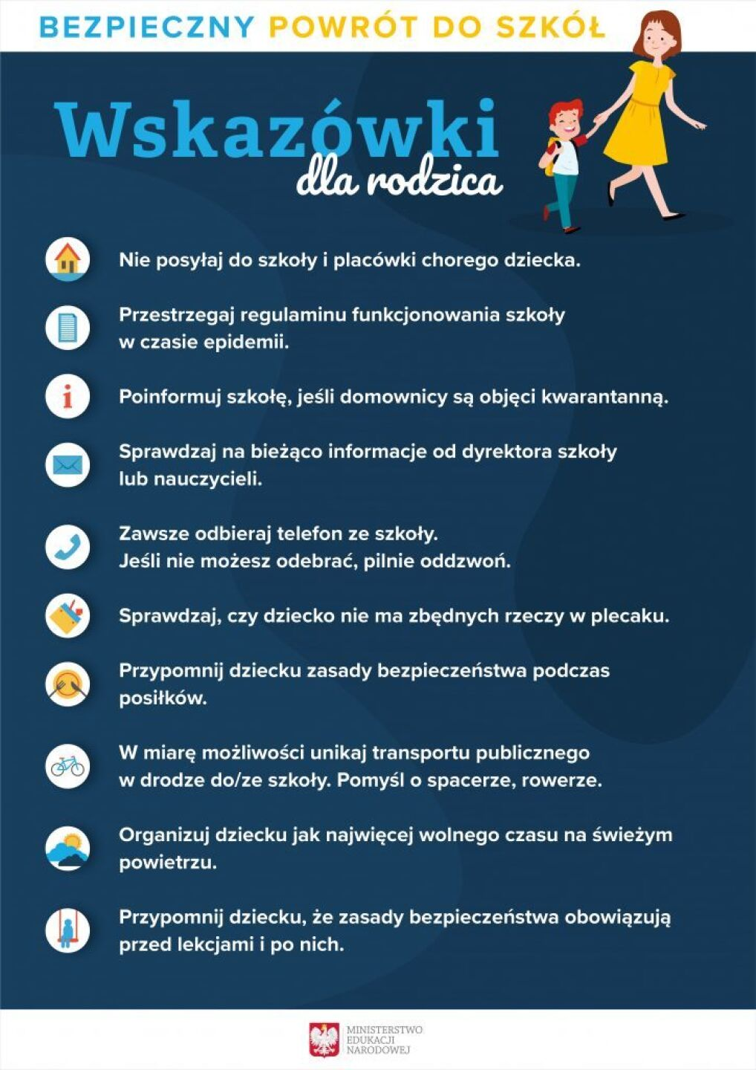

Slide 12
Opracowanie: M. Świątek
Źródła:
https://jim.org/wp-content/uploads/2020/05/Jak-wspiera%C4%87-dziecko-w-powrocie-do-szko%C5%82y_Poradnik-1.pdf
https://tvn24.pl/magazyn-tvn24/boisz-sie-wyobraz-sobie-ze-to-mis-idzie-do-szkoly-jak-rozmawiac-z-dzieckiem,286,5028
+ Internet

